Slide 1
الحج والعمرة (1)
الصف العاشر
الفصل الثاني
إعداد المعلم : عبد الله زيد
مديرية التربية والتعليم جنين
مدرسة يعبد الثانوية للبنين

Slide 2
أهداف الدرس
التعرف إلى مفهوم الحج والعمرة
2- توضيح شروط وجوب الحج والعمرة
3- استنتاج حكمة مشروعية الحج والعمرة
4- بيان حكم الحج والعمرة
5- تحديد وقت الحج والعمرة
6- أداء العمرة بإتقان

Slide 3
تعريف الحج والعمرة
الحج: قصد بيت الله الحرام لأداء أفعال مخصوصة من طواف حول الكعبة أو وقوف بعرفة وسعي بين الصّفا والمروة... وغيرها في أوقات مخصوصة، بنية التقرب إلى اللّه.
* والعمرة: قصد بيت الله الحرام ل 􀒙أداء ال 􀒙أفعال المخصوصة من إحرام وطواف وسعيٍ وتحلّل بنية التقرّب إلى اللّه تعالى.

Slide 5
حكم الحج والعمرة

Slide 6
أعمال العمرة:
الإحرام من الميقات بنية الاعتمار.
الطواف حول الكعبة سبعة أشواط يبدأ بركن الكعبة من ناحية الحجر الأسود وينتهي إليه.
السعي بين الصفا والمروة سبعة أشواط.
الحلق أو التقصير بأن يقصّ شعره كله أو بعضه

Slide 7
الفرق بين الحج والعمرة
الحج | العمرة
أعماله كثيرة | أعمالها أقل
في أوقات محددة | في جميع أوقات السنة
حكمه فرض | حكمها سنة مؤكدة عند كثير من الفقهاء
من تركه مع الاستطاعة فه آثم | من تركها فلا إثم عليه

Slide 8
وقت الحج والعمرة
من يرغب من المسلمين أن يعتمر فله أن يذهب لأداء المناسك في أي وقت يشاء من العام، وله أن يعتمر أكثر من مرة في العام، أما الحج ف إنه لا يصح إلّا في وقت محدّد من السنة وبذلك لا يمكن للمسلم إلا أن يحج مرة واحدة في العام.

Slide 9
أتعلّم: الميقات
هو وقت أو مكان جُعل لأداء الفعل. والمواقيت نوعان:
1- مكانية: وهي الأماكن التي حدّدها الرسول  للإحرام، ولا يجوز للحاج أو المعتمر أن يتجاوزها بدون إحرام.
ومنها: ذو الحليفة ) آبار علي( لأهل المدينة، والجحفة لأهل الشام، وقرن المنازل ل 􀒙أهل نجد، ويلملم ل 􀒙أهل اليمن، وذات عرق لأهل العراق.
2- زمانية: وهي الأشهر التي لا يجوز الإحرام للحج إلا فيها،
وهي: شوال وذو القعدة و أوّل عشرة أيام من ذي الحجة.

Slide 10
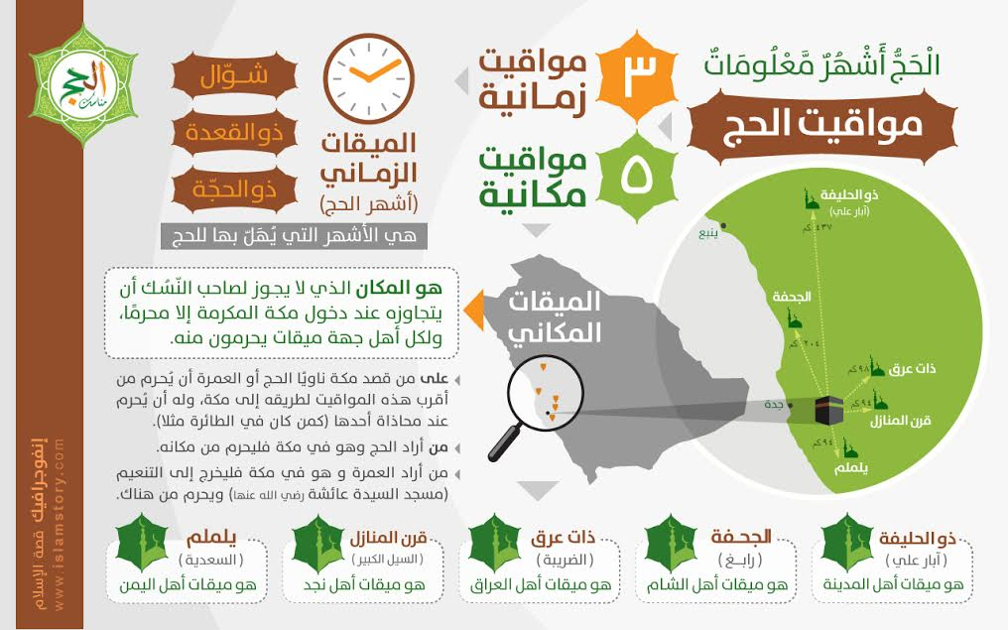

Slide 12
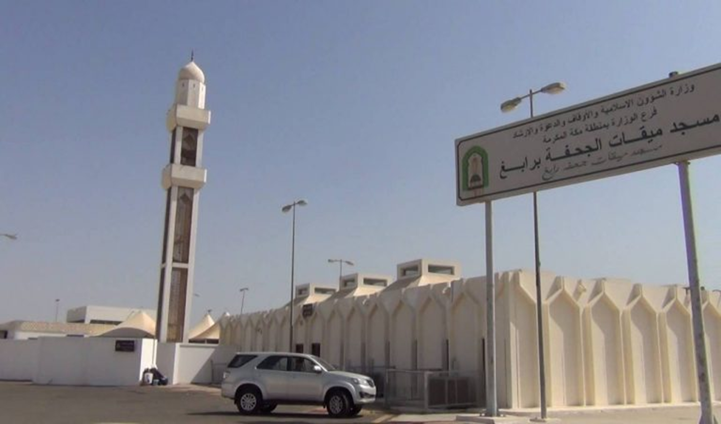
الجحفة

Slide 13
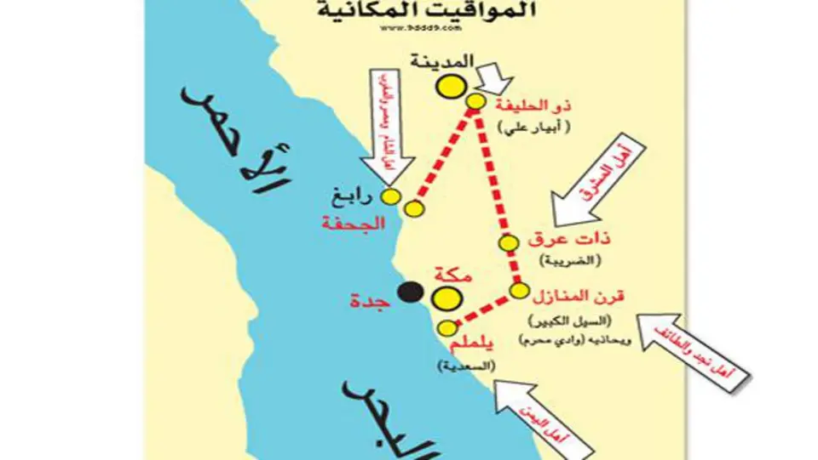

Slide 14
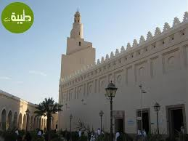
ميقات ذو الحليفة (آبار علي)

Slide 15
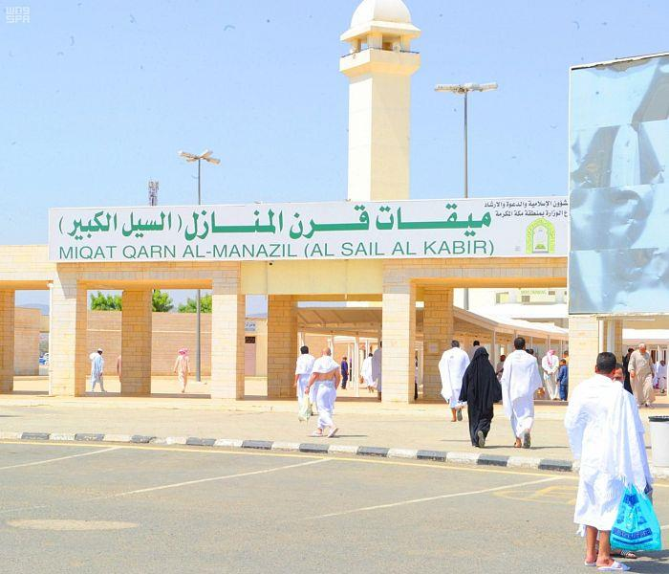
قرن المنازل (السيل الكبير)

Slide 16
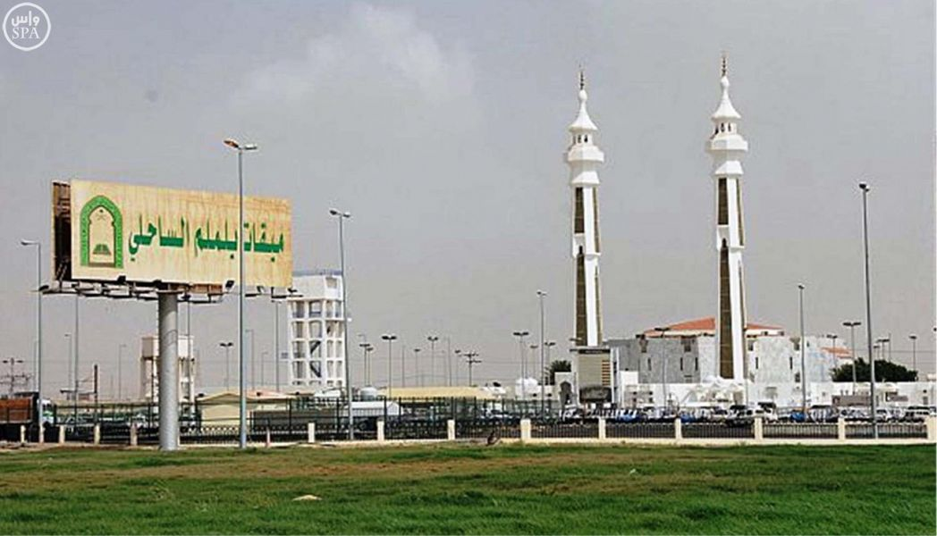
يلملم

Slide 17
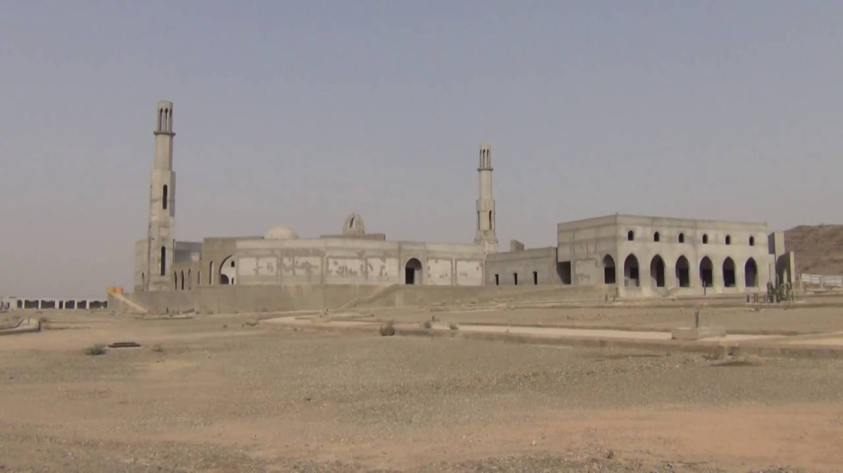
ذات عرق

Slide 18
شروط وجوب الحج

Slide 19
حكمة مشروعية الحج والعمرة
شرع الله -سبحانه وتعالى- الحج والعمرة لحِكَم وفوائد جليلة، من أهمها:
1- تربية الإنسان على وجوب الالتزام بأوامر الله وتشريعاته ولو أدّى هذا إلى بذل المال وترك الوطن والأهل.
2- الحج مؤتمر إسلامي كبير يجتمع فيه قادة الأمة ورموزها من بقاع الأرض كافة ليتشاوروا ويناقشوا التحديات التي تواجه الأمة الاسلامية وإيجاد الحلول المناسبة لها.
3- الحج مدرسة يتعلم فيها المسلم الصبر على تحمل المشاق لكثرة الأعمال والمناسك التي يقوم بها ولما يقع فيه من التزاحم الشديد بين الناس.
4- يظهر في الحج معنى المساواة بين بني البشر بأسمى صورة، فترى الغني والفقير، الشريف والوضيع، الأسود والأبيض، العربي والأعجمي، يقفون في صعيد واحد، ويلبسون ثيابا واحدة.

